Slide 1
Государственное бюджетное дошкольное образовательное учреждение центр развития ребенка –детский сад №33
Красносельского района Санкт-Петербурга
Работаем в
международной программе
«ЭКО- ШКОЛЫ/ЗЕЛЕНЫЙ ФЛАГ»
2017 год

Slide 2
шагов
Создание экологического совета
Проведения исследования экологической ситуации
Разработка плана действий
Мониторинг и оценка
Включение экологической тематики в образовательный процесс
Представление информации о сотрудничестве
Формулировка и принятие Экологического кодекса

Slide 3
Наш экологический Совет:
Педагоги- 22 человек, обслуживающий персонал- 8 человек, администрация -4 человека, воспитанники – 270 человек и родители ГБДОУ ЦРР-д/с № 33 Красносельского района СПб
Администрация МО «Урицк»
экологическая ситуация:
Недостаточное количество зеленых насаждений . Наличие вредителей зеленых насаждений. Загрязнение близлежащего водоема. Наличие большого объема мусора
план действий:
Выбрать направления работы по экологическому воспитанию детей дошкольного возраста.
Запланировать мероприятия, которые изменят экологическую ситуацию.
Выбрать координаторов по работе в направлениях.
Установить связь с организациями по охране окружающей среды

Slide 4
Цель: сформировать экологическое
мировоззрение
Взаимосвязь живого организма со средой обитания
Водные ресурсы. Их значение для жизни на земле.
Формирование умений и навыков природоохранительной деятельности
Формирование у практических навыков и умений разнообразной деятельности в природе
Разнообразие флоры и фауны в Северо-Западном регионе России
Формирование умений и навыков природоохранительной деятельности
Направления работы:

Slide 5
Разнообразие флоры и фауны в Северо-Западном регионе России
Биологические экспедиции, походы. Экскурсии в Ботанический сад, Летний сад, парк Петергофа
Результат: гербарии, макеты, картотеки лекарственных растений. Выставки рисунков. Конкурсы поделок. Фотогазеты.
Просмотр видеофильмов, презентаций, изучение энциклопедий. Чтение книг о природе.
Результат: проекты, сочинение рассказов , изготовление плакатов, игр, альбомов
Наблюдения в природе
Результат: рисунки, дневники природы. лэпбуки
Взаимосвязь живого организма со средой обитания

Slide 6
Формирование у практических навыков и умений разнообразной деятельности
Посадка саженцев деревьев, цветов. Уход за растениями
Результат: умение посадить растение и ухаживать за ним
Выращивание рассады для огорода
Результат: навыки выращивания рассады овощных культур
Контроль использования воды.
Результат: рациональное использование водды ресурсов
Формирование умений и навыков природоохранительной деятельности

Slide 7
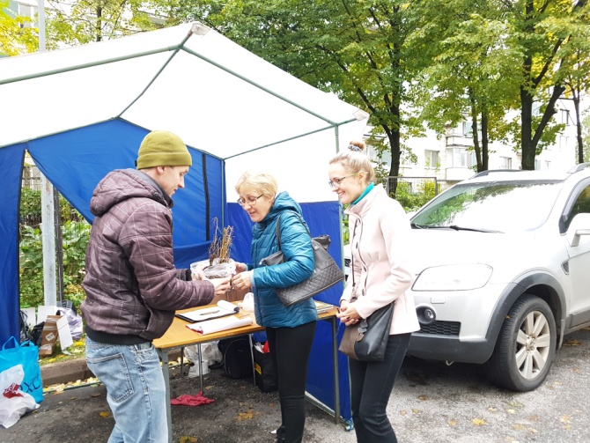
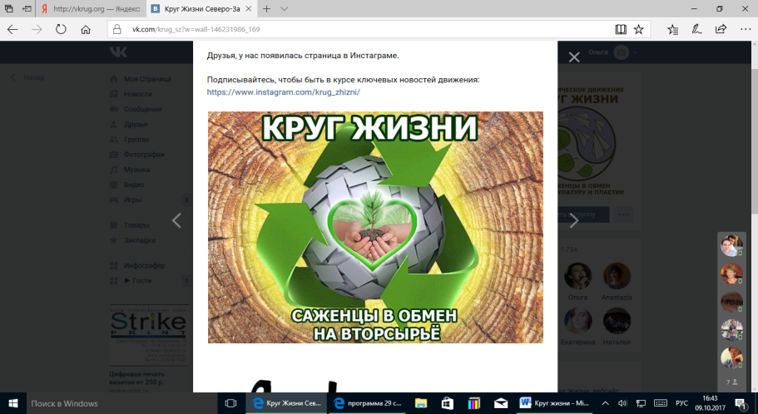
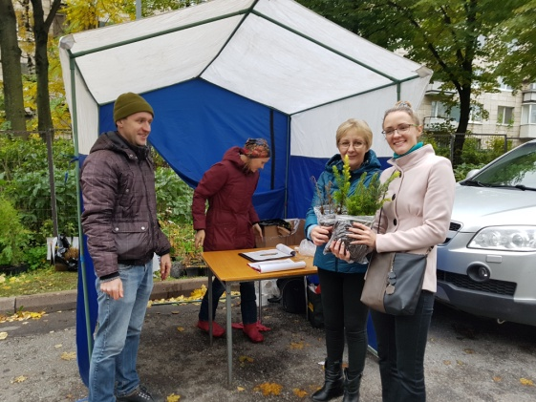
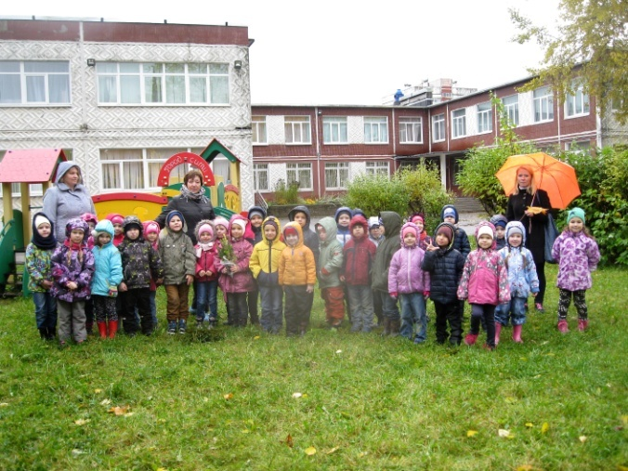
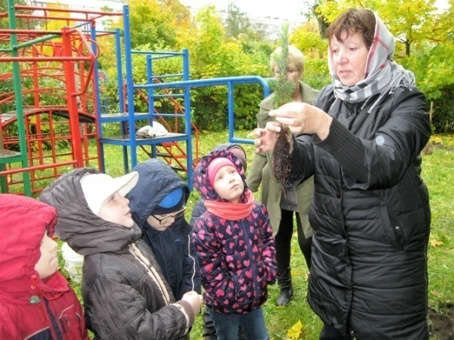
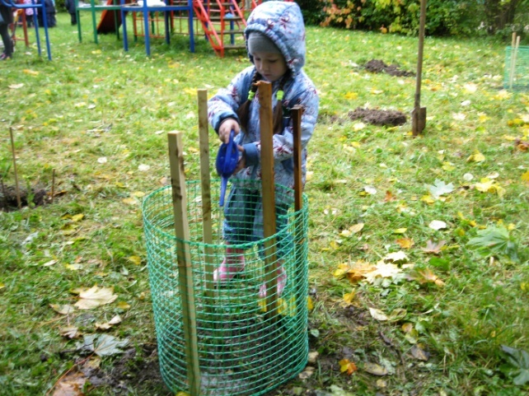
Первые мероприятия плана действий
Участие в акции экологического движения «Круг жизни»
Собрали 250 кг. макулатуры –
получили 15 саженцев деревьев.
Посадили маленький парк на территории детского сада

Slide 8
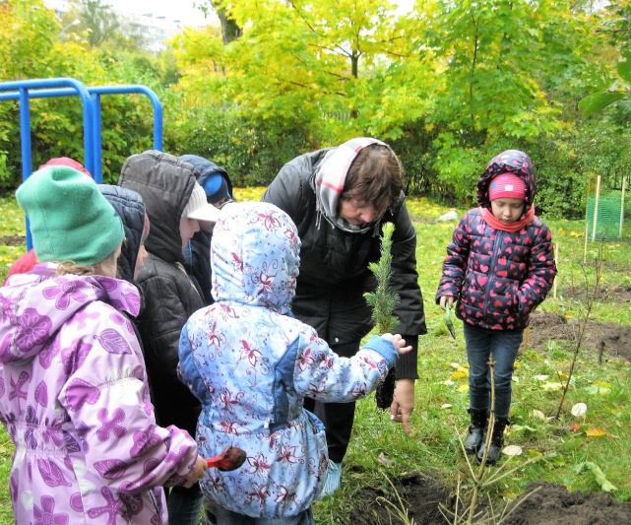
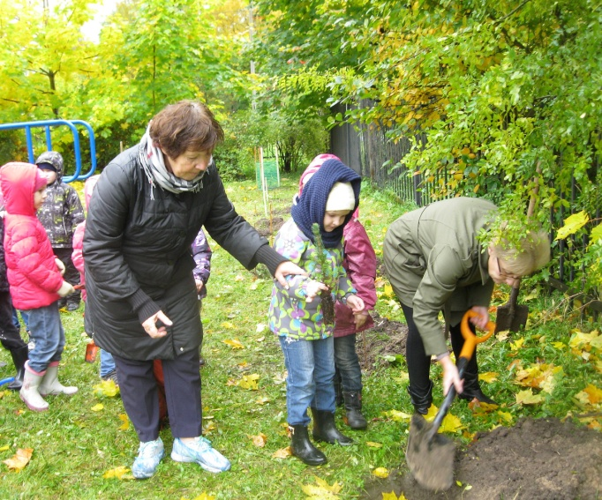
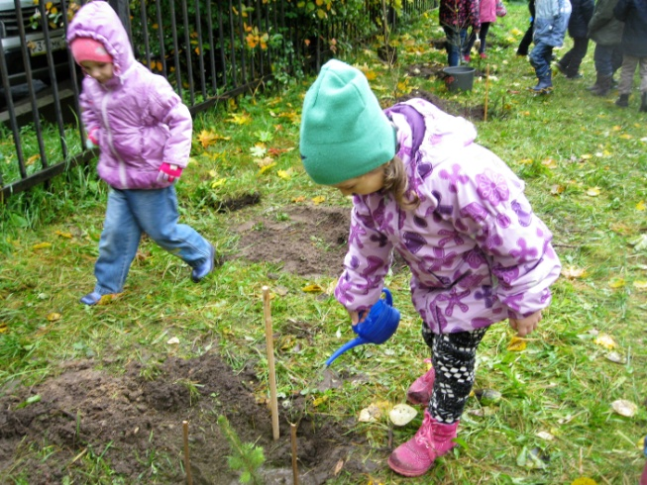
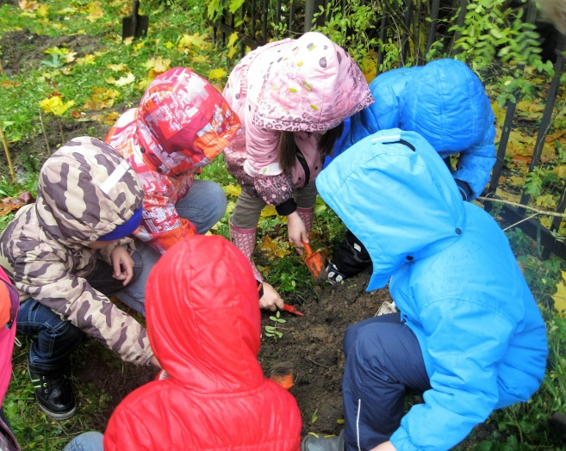
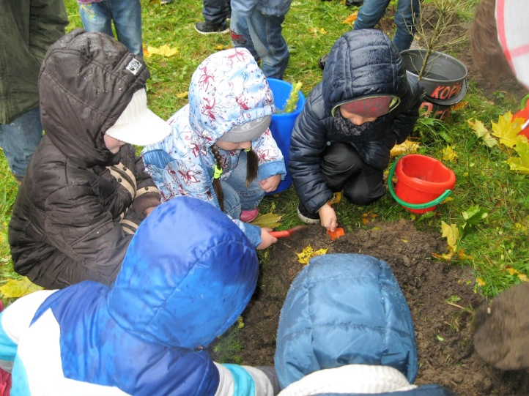
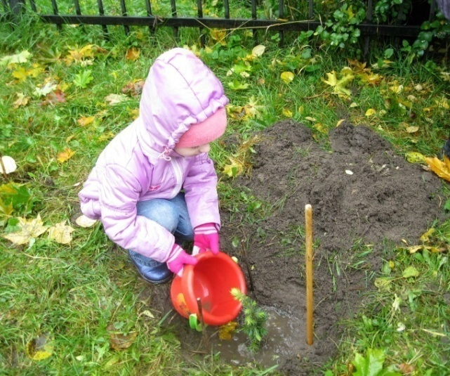
Маленький парк на территории
детского сада

Slide 9
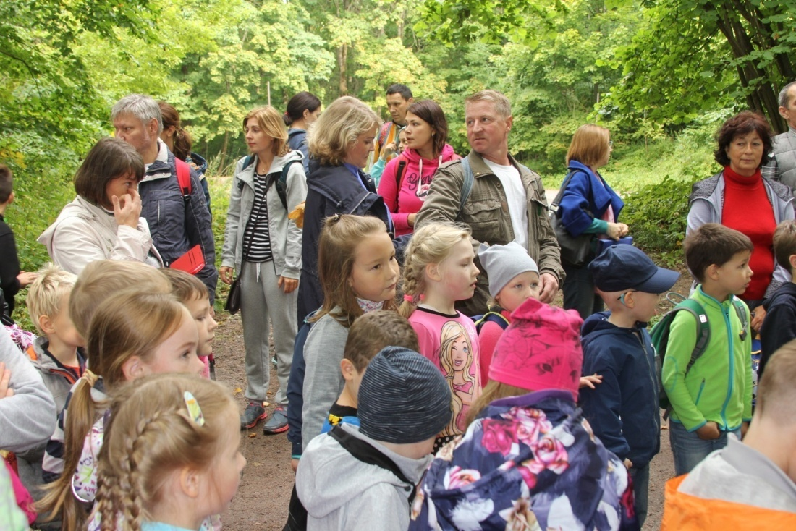
Ботаническая экспедиция на Дудергофские высоты обладает уникальной возможностью для ознакомления с особо охраняемыми природными территориями (ООПТ) Цель экспедиции: -формирование у детей ценностного отношения к природе и активной жизненной позиции в сохранении биологического разнообразия
Экспедиция на Дудергофские высоты

Slide 10
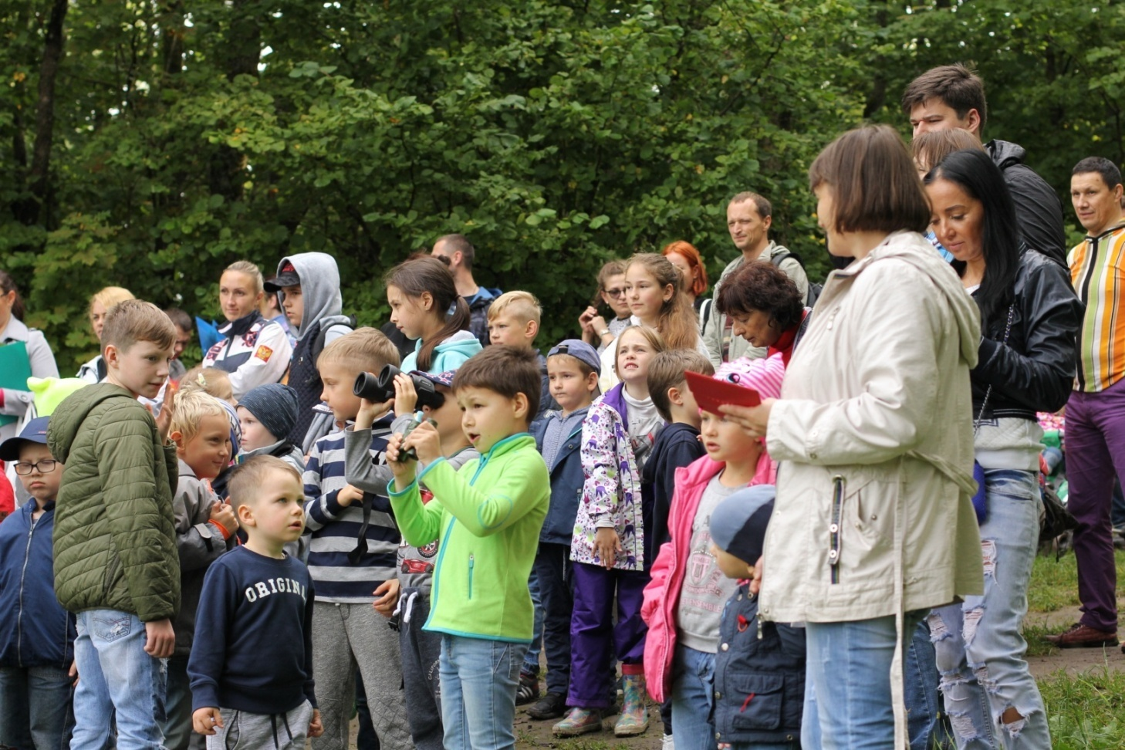
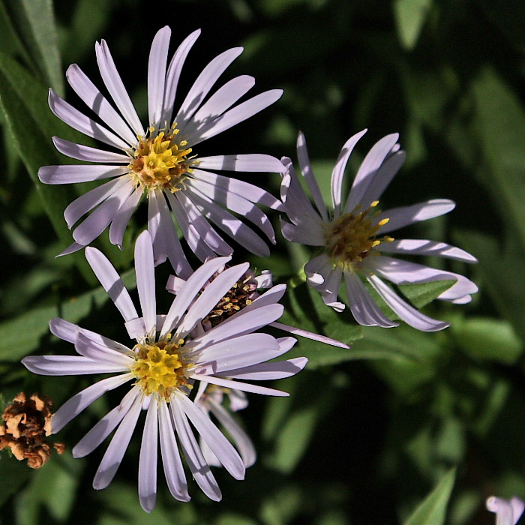
Познакомить дошкольников с методами изучения природных объектов на ООПТ(составление гербария); Развивать способности дошкольников самостоятельно добывать знания в полевых условиях; Воспитывать чувство патриотизма, желание участвовать в социально-значимых экологических акциях; - Развивать чувство красоты и восхищения природой
Задачи экспедиции:

Slide 11
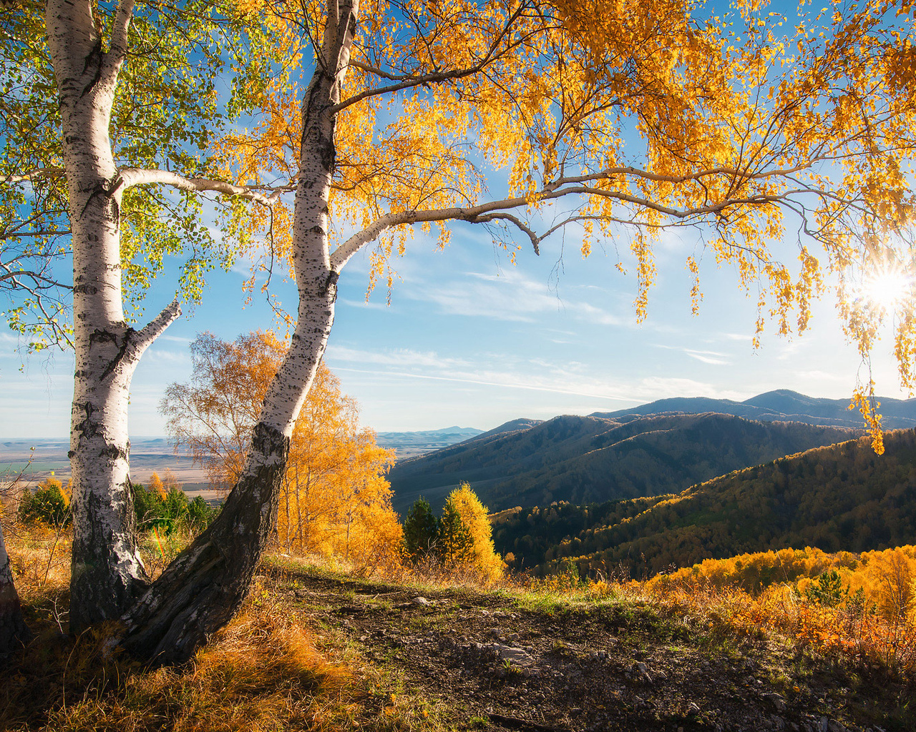
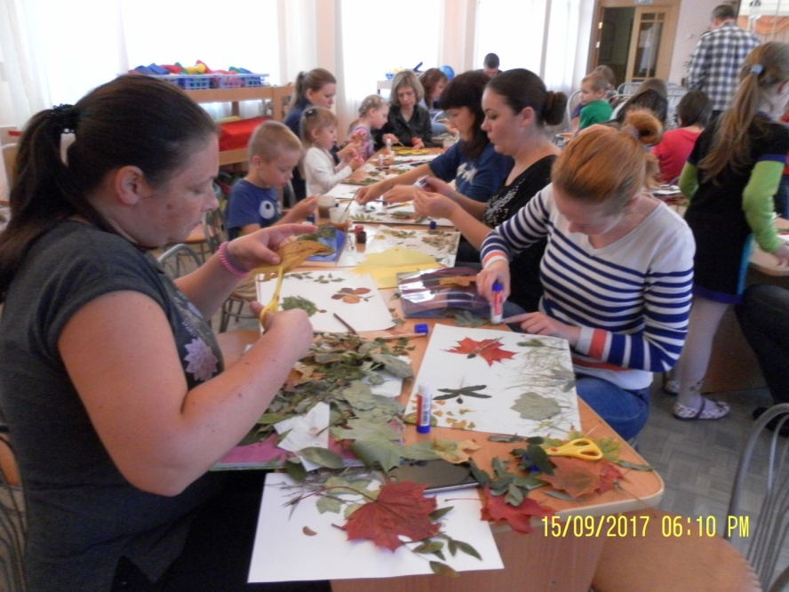
Мастер - класс «Дудергофские фантазии» Цель: - формировать интерес к художественному творчеству через совместную деятельность детей и родителей
Задачи:
познакомить участников мастер- класса с разными изобразительными техниками использования растительного материала;
развивать фантазию и творчество;
воспитывать дружеские и доброжелательные отношения между участниками мастер - класса

Slide 12
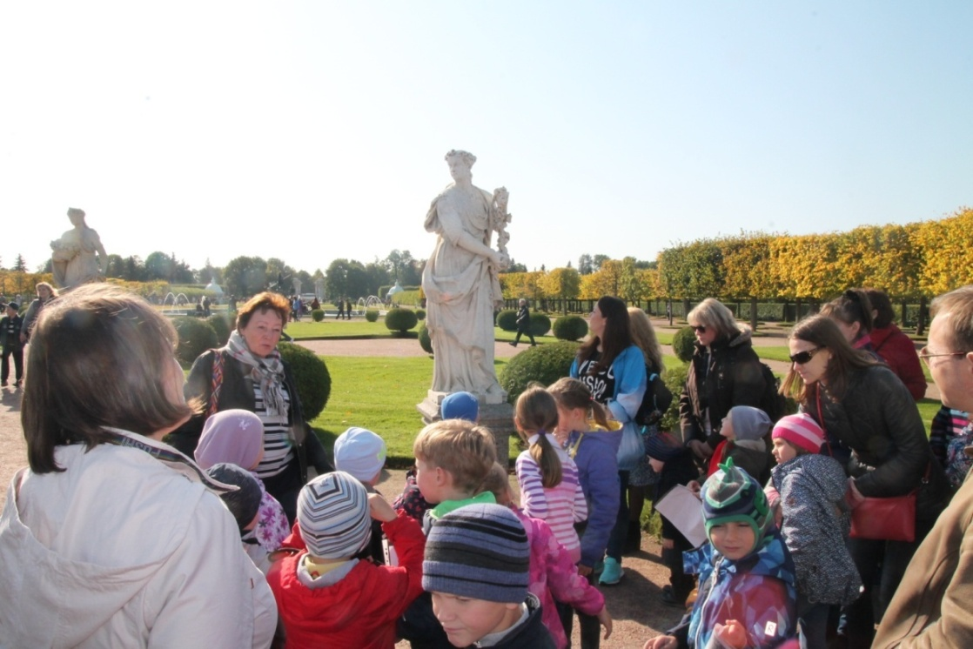
Экскурсия в парки Петергофа «В гостях у Флоры»
Цель экскурсии:
пробудить в детях и родителях положительный эмоциональный отклик на красоту парков Петергофа;
формировать знания детей о достопримечательностях ближайших садово-парковых ансамблей.

Slide 13
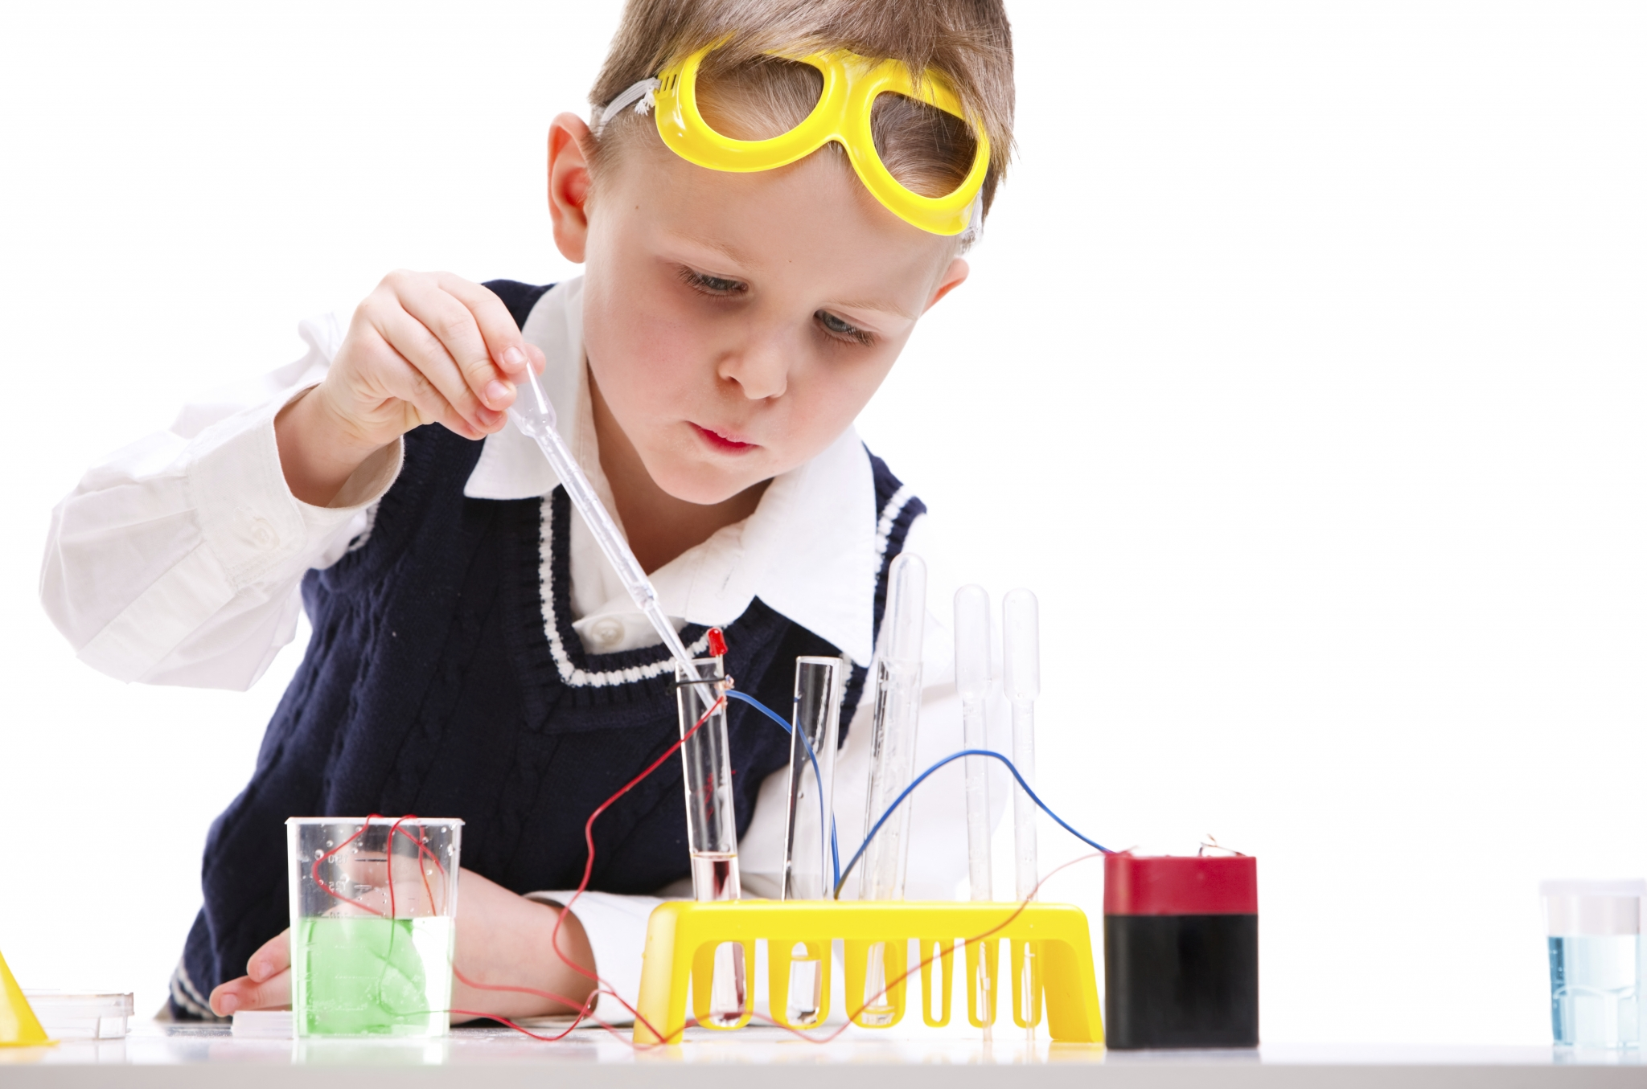
Через экспериментирование –
к познанию
Маленький человечек охвачен жаждой познания и освоения огромного мира
Мир открывается ребёнку через опыт его личных ощущений, действий, переживаний
Дошкольник получает возможность удовлетворить любознательность, почувствовать себя учёным, исследователем, первооткрывателем.
В основе знания ребенка лежит исследовательское поведение

Slide 14
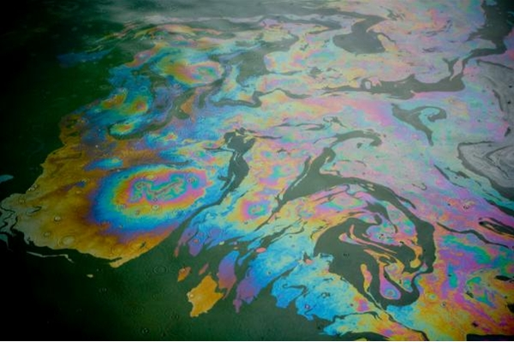
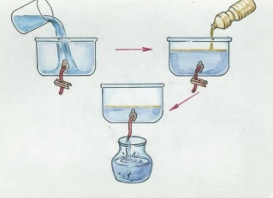
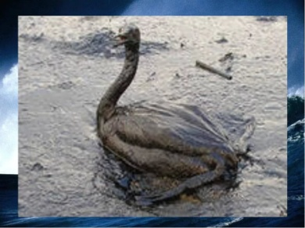
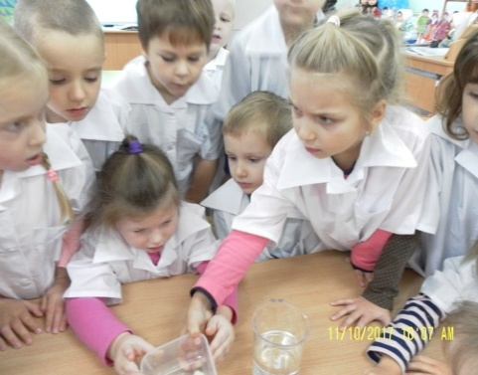
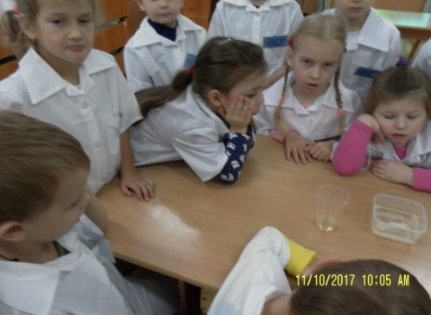
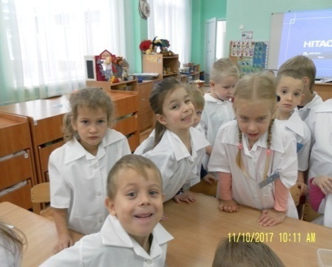
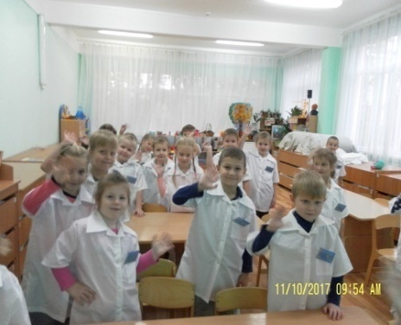
Лабораторная работа «Нефтяная речка»
цель
Формировать осознанно-правильное отношение к деятельности человека
Дать детям представления о том, что разлив нефти представляет собой , серьезную опасность для живой природы .
Предложить детям самим попробовать, как сложно удалить масляную (нефтяную)плёнку с поверхности воды.
Воспитывать гуманное отношение к природе, понимание необходимости бережного отношения к водоемам.
задачи

Slide 15
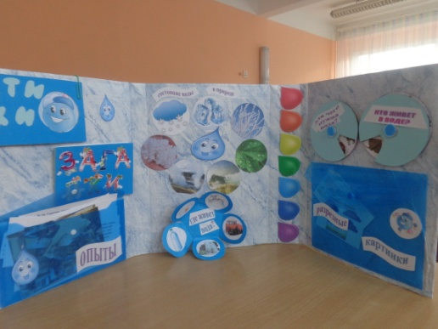
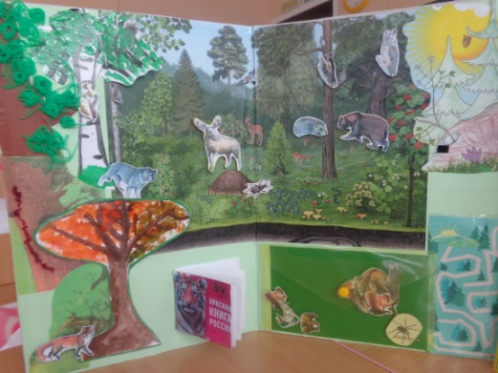
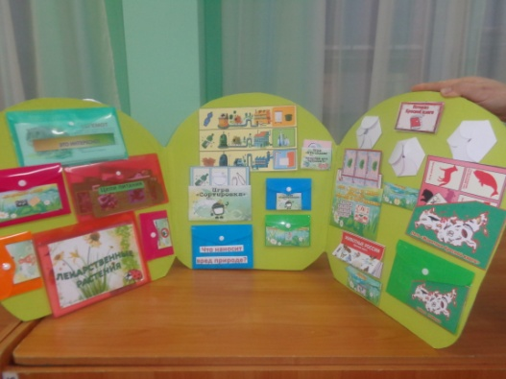
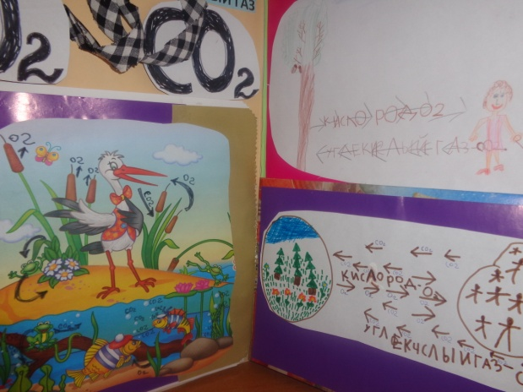
Формирование интереса и бережного отношения к флоре и фауне через технологию ЛЭПБУКА
Младшая группа
«В гостях у капельки»
Средняя группа
«Лес и его обитатели»
Старшая группа
«Красная книга»
Подготовительная группа
«СО2»

Slide 16
Работаем в
международной программе
«ЭКО- ШКОЛЫ/ЗЕЛЕНЫЙ ФЛАГ»

